Slide 1
九年级下册世界历史进度安排
第一课时(1、3课) 殖民地人民的反抗斗争、美国内战
第二课时(2、4课) 俄国的改革、日本明治维新
第三课时(5、6、7课) 第二次工业革命和近代科学文化
第四课时(8、10课) 第一次世界大战、《凡尔赛条约》和《九国公约》
第五课时(9、11课) 列宁与十月革命、苏联的社会主义建设
第六课时(12、13课) 亚非拉民族民主运动的高涨、罗斯福新政
第七课时(14、15课) 法西斯国家的侵略扩张、第二次世界大战
第八课时(16、17课) 冷战、战后资本主义的新变化
第九课时(18、19课) 社会主义的发展与挫折、亚非拉国家的新发展
第十课时(20、21、22课) 走向和平发展的世界

Slide 2
第一单元 殖民地人民的反抗与资本主义制度的扩展
19世纪，随着资本主义的进一步发展，世界形势变得更加纷繁复杂。一方面，欧洲国家的殖民扩张激起了殖民地人民的普遍反抗，拉丁美洲、印度相继爆发了争取民族独立的武装起义；另一方面，19世纪中期资本主义力量得到进一步的增强，俄国、美国和日本也走上了迅速发展资本主义的道路。

Slide 3
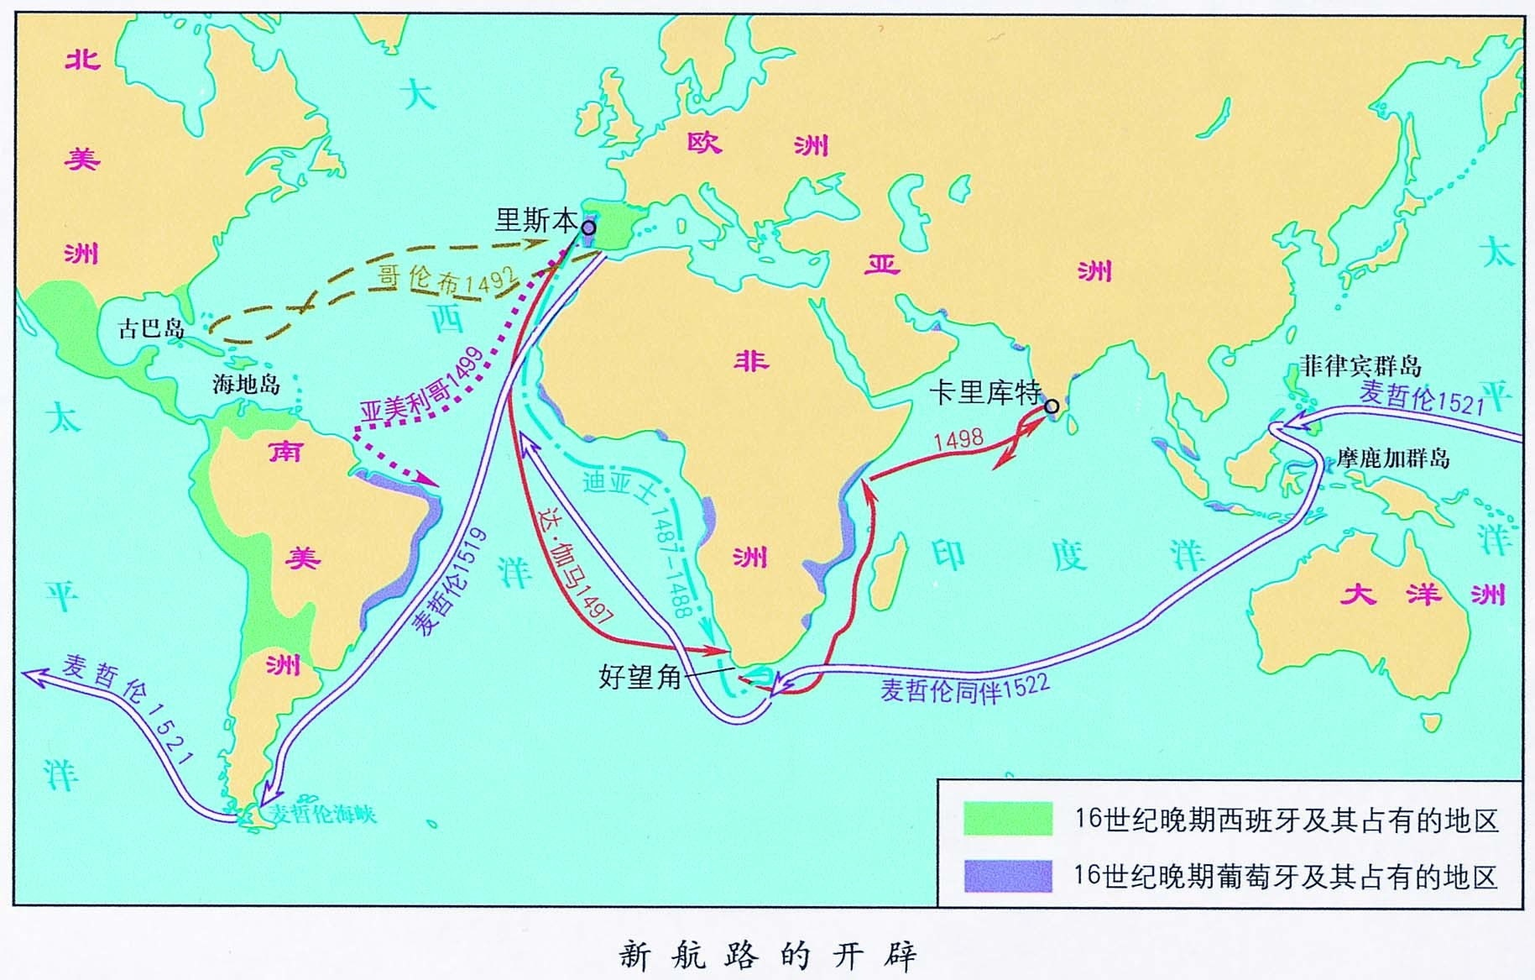
伴随着新航路的开辟，西班牙、葡萄牙走上殖民扩张的道路。拉丁美洲处于西班牙、葡萄牙的殖民统治之下。“有压迫就有反抗”，面对殖民者疯狂掠夺和压迫，殖民地人民展开了怎样的斗争？
Text in here
Your text
Your text
1.
Your text
Your text

Slide 4
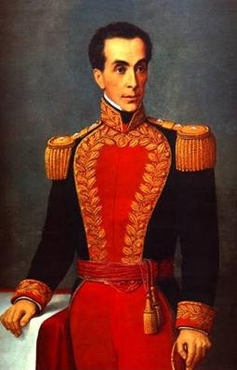
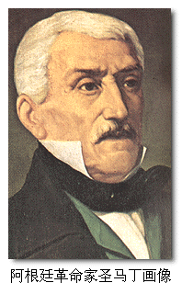
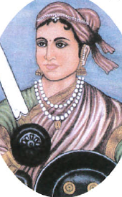
第1课 殖民地人民的反抗斗争
第一单元 殖民地人民的反抗与资本主义制度的扩展
拉丁美洲独立运动
（18世纪末19世纪初--1826）
印度民族大起义（1857--1859）

Slide 5
学习目标
05-05
1
识记玻利瓦尔和章西女王领导人民反抗殖民统治的基本史实；
2
归纳拉丁美洲独立运动的背景，讲述其进程，并分析归纳其意义（重难点）
3
归纳印度民族大起义的根本原因，了解其概况，感受殖民地人民英勇不屈的反抗精神（重难点）

Slide 6
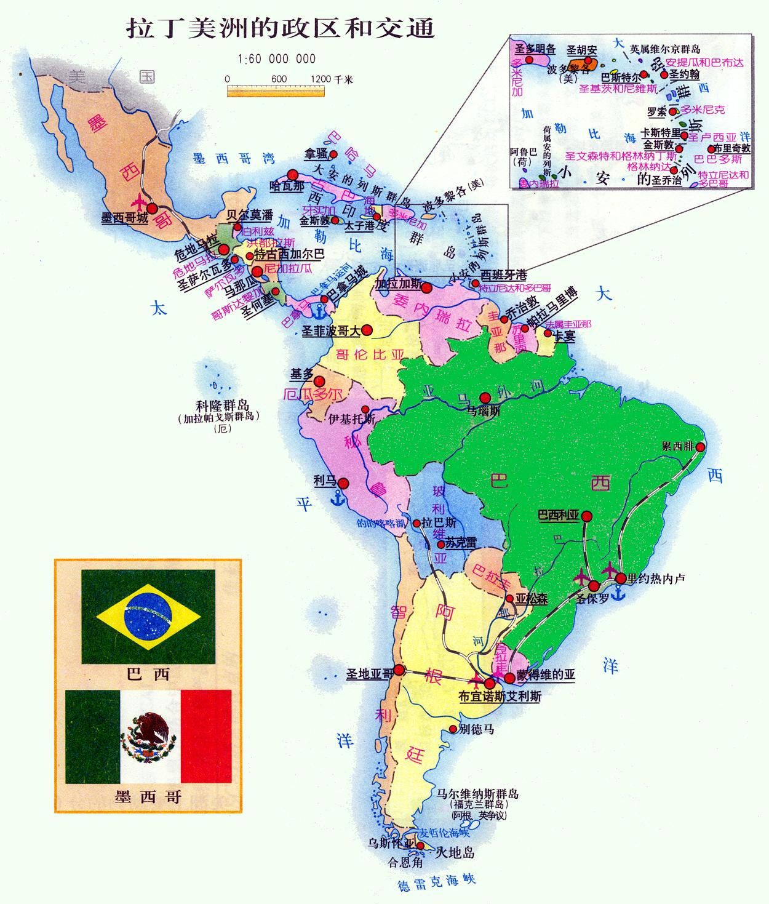
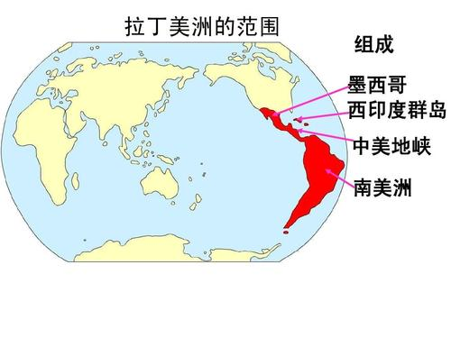
一、拉丁美洲独立运动
07-18
独立前的拉丁美洲
Your text
西班牙
殖民地
Your text
葡萄牙殖民地
拉丁美洲：美国以南的所有美洲地区
拉丁语系：西班牙语
葡萄牙语
Your text
Your text

Slide 7
1、背景
01-05
07-17
西班牙与葡萄牙在拉丁美洲殖民的过程充满了暴力与血腥。在其建立殖民地，掠夺资源与财富的过程中，殖民者对拉丁美洲的印第安人进行了残酷的征服、驱赶甚至屠杀。除此之外，葡萄牙人还从非洲输入黑奴以补充劳动力的不足。这种殖民者与被殖民者的社会结构一直作为历史遗产，成为拉丁美洲发展过程中难以消除的梦魇。
① 残酷的殖民统治和经济掠夺（根本原因）

Slide 8
拉美殖民地社会阶层示意图
土生白人没有政治地位
② 土生白人对殖民统治的不满
欧洲
白人
掌握军事、经济、宗教大权
30多万
运动的领导人
地主、中下级官吏、医生、律师
300多万
土生白人
工匠、小贩、牧民
500多万
混血人种
运动的主力
佃农、种植园/矿场奴隶
800多万
印第安人和黑人

Slide 9
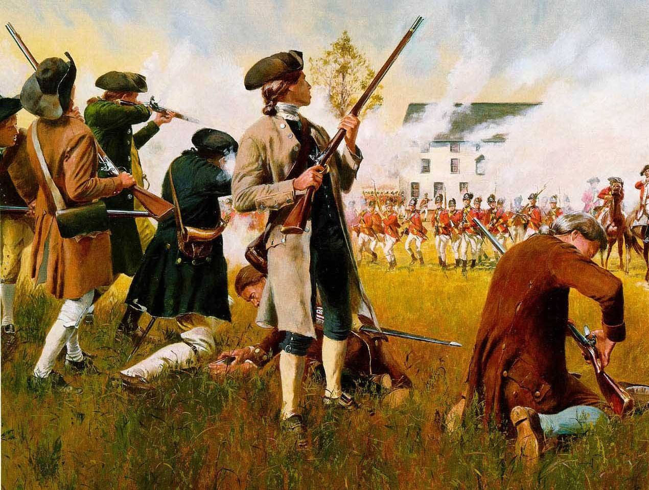
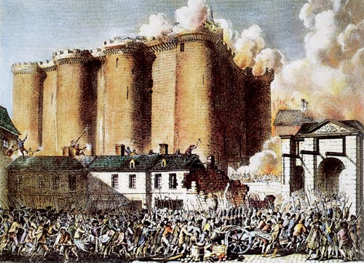
③ 美国独立战争和法国大革命的影响

Slide 10
07-17
殖民统治与掠夺
内因根因
拉丁美洲独立运动爆发
美国独立战争和法国大革命的影响
外因
P5课后活动（1）

Slide 11
2、过程
时间：
18世纪末19世纪初
目的：
反抗西班牙葡萄牙殖民统治，争取民族独立
领导人：
北部地区：玻利瓦尔
南部地区：圣马丁
一场民族解放运动，也是一场资产阶级革命
性质:
范围:
北起墨西哥、南到阿根廷的广大地区。
结果:
解放了西班牙在南美洲的殖民地，葡属巴西宣布独立。

Slide 12
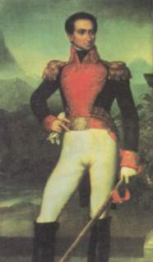
07-17
玻利瓦尔出生于委内瑞拉的加拉加斯城的一个土生白人贵族家庭。受过良好教育，游历过法国等欧洲国家，受到启蒙运动的影响。1807年开始进行反对西班牙殖民统治的斗争。他带领他的人民、军队取得了很多胜利。被称为南美的“解放者”。他在南美独立战争中做出了重要贡献。为纪念他的功绩，现在的玻利维亚共和国就是以他的名字命名的

Slide 13
01-05
圣马丁是南美解放运动的领导人之一，他一生大部分时间都致力于南美的解放斗争。1814年起圣马丁组织训练了一支骁勇善战的“安第斯军”，并指挥它于1818年解放了智利。1821年，圣马丁率部进入秘鲁，秘鲁宣告独立。1822年，圣马丁将军队指挥权交给玻利瓦尔，悄然隐退，在欧洲度过了余生。
1878年，阿根廷、智利、秘鲁三国在共同纪念圣马丁诞生100周年时，共尊他为“祖国之父”。

Slide 14
3、具体路线
玻利瓦尔
由北向南
委内瑞拉
阿根廷
战争特点：
玻利瓦尔
圣马丁
时间长、范围广、南北国家联合作战
哥伦比亚
胜利
智利
厄瓜多尔
秘鲁
由南向北
玻利维亚
圣马丁

Slide 15
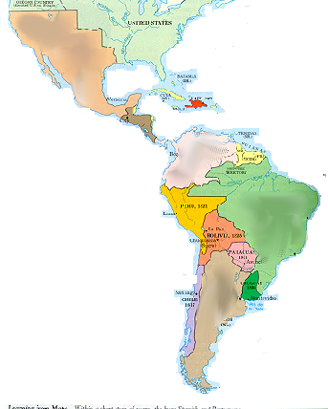
墨西哥1821
拉美独立国家
海地1804
拉丁美洲独立运动的影响：
（1）彻底粉碎了西班牙、葡萄牙的殖民统治；
（2）为资本主义的发展创造了有利条件；
（3）鼓舞了殖民地、半殖民地人民争取独立的斗争。出现新兴独立国家，基本形成今天拉美的国家格局.
中美省1821
哥伦比亚1819
秘鲁1821
巴西1822
玻利维亚1825
智利
阿根廷1816
乌拉圭
巴拉圭1811

Slide 16
拉美胜利的原因：
①拉美各国人民能联合起来，协同作战，南北夹击，共同打击殖民者。
②有统一的指挥。
③玻利瓦尔等领导人的卓越领导。
④西班牙和葡萄牙在殖民地争夺中力量日益衰落。

Slide 17
知识拓展
到19世纪30年代，除古巴外，西班牙和葡萄牙对拉丁美洲数百年的殖民统治全部结束。
不足：
拉美独立运动虽然赶走了西班牙、葡萄牙殖民者，但未彻底摆脱外来侵略，实现完全独立。英美等新殖民者又接踵而至。因此反对殖民主义仍然是拉美人民所面临的主要革命任务之一。

Slide 18
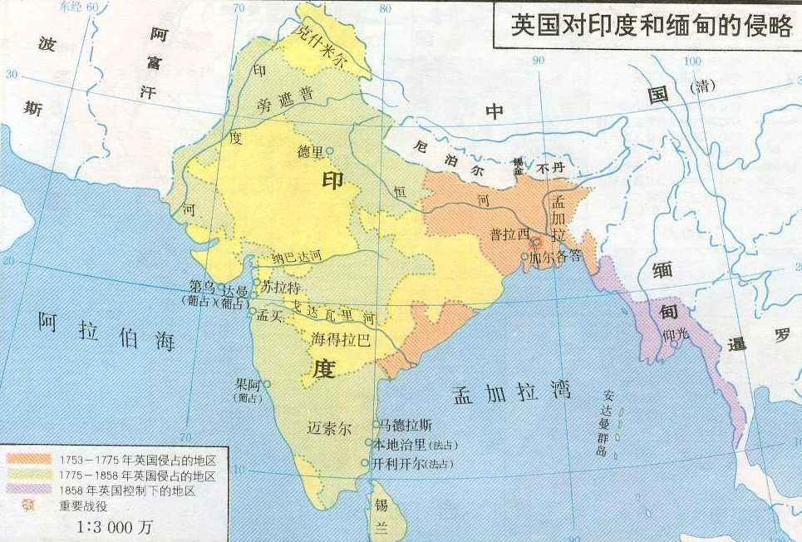
二、印度民族大起义
有人比喻，英国人“像海绵一样从恒河边上吸取财富倒入泰晤士河”给印度人民带来深重的灾难。

Slide 19
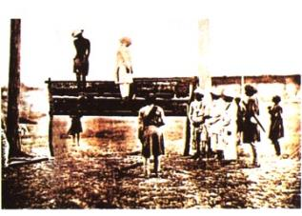
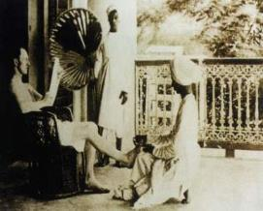
印度民族大起义的原因
结合材料，分析印度民族大起义的根本原因？
材料一:为了满足英国国内工业的需要，英国殖民当局要求印度农民多种棉花，少种粮食。英国把印度的棉花加工成布匹再返销印度。 1818—1836年英国输入印度的棉纱增长5200倍，印度的纺织业被挤垮了。
经济掠夺
根本原因：英国殖民者残酷的殖民统治和经济掠夺
材料二:
殖民压迫
英国殖民者处死印度人
英国殖民者作威作福

Slide 20
要 素 | 印度民族大起义历程
时 间
导火线
主 力
领导阶级
参与力量
领导人
结 果
影 响
1857年—1859年（19世纪中期）
涂油子弹事件
土 兵
封建王公
土兵、农民、手工业者、被剥夺了权力的印度封建王公
章西女王
起义被镇压失败
印度民族大起义沉重打击了英国殖民者，反映了印度民族意识的觉醒。也是19世纪中期亚洲民族解放运动的一个重要组成部分。（P5课后活动）

Slide 21
人物扫描
章西女王（1835年11月19日—1858年6月18日），名叫拉克希米·葩依，又译詹西女王，印度民族女英雄。
1857年印度民族大起义爆发后在章西发动起义响应，驱赶英国侵略者。她的坚定和勇敢，使其成为印度民族大起义中最受爱戴的领导人。1858年6月章西沦陷后撤至印度北部的瓜廖尔继续战斗，6月18日在城郊的保卫战中，遭遇英军罗斯将军的第8轻骑兵团，孤军奋战，身被数刀，被抬出战场后，伤重不治。牺牲时年仅23岁，被称为印度的圣女贞德。

Slide 22
印度民族大起义失败的原因
18-1
在印度民族大起义中，有三个起义中心，密拉特、德里、章西，他们各成体系，没形成统一领导，使得他们前后不能呼应。不利于战争的开展。
①封建王公叛变投降，是印度民族大起义失败的主要原因。
②印度单靠一国力量，起义过程中没有形成统一的领导，被英军各个击破。
③工业革命后，英国经济军事实力强大，
实力远超西班牙和葡萄牙。

Slide 23
拉美和印度的反抗殖民地的对比
事件 | 时间 | 殖民国 | 人物 | 结果
拉美独立运动
印度民族大起义
18世纪末
19世纪初
西班牙
葡萄牙
玻利瓦尔
圣马丁
胜利
19世纪中期
英国
章西女王
失败
背景相同：
残酷的殖民统治和经济掠夺
相同点
性质相同：
反抗殖民统治的民族解放运动
意义相同：
沉重打击了欧洲殖民者

Slide 24
民族英雄的可贵精神
在世界近代史上，玻利瓦尔、圣马丁和章西女王领导的反殖民斗争是殖民地人民反抗的典范。他们的哪些优秀品质、精神值得学习？
热爱祖国,为国献身；
不畏强权,英勇反抗侵略,
不屈不挠,捍卫民族尊严
……

Slide 25
比较太平天国运动和印度民族大起义
项目 |  | 太平天国运动 | 印度民族大起义
不同点 | 领导阶级 | 农民阶级 | 部分印度王公
 | 革命主力 | 广大农民阶级 | 土兵
 | 领导人代表 | 洪秀全 | 章西女王
 | 斗争对象 | 有外国侵略者，但主要是清政府 | 英国殖民者
 | 结果 | 被中外势力联合镇压 | 因英国殖民当局的镇压而失败
相同点 |  | 都是追求民族独立的反侵略反压迫的民族解放运动； 都推动了亚洲地区民族解放运动的发展 都以失败告终；

Slide 26
北美、拉丁美洲和印度反抗殖民统治
史实 | 美国独立战争 | 拉丁美洲独立运动 | 印度民族大起义
根本原因 | 英国的殖民统治阻碍了北美资本主义经济的发展 | 西班牙、葡萄牙残酷的殖民统治和经济掠夺 | 英国残酷的政治压迫和经济掠夺
史实 | 美国独立战争 | 拉丁美洲独立运动 | 印度民族大起义
民族英雄 | 华盛顿 | 南美的“解放者”玻利瓦尔和圣马丁 | 章西女王
结果 | 成功 |  | 败
时间 | 1775——1783年 | 19世纪初 | 1857年
历史意义 | 摆脱了英国的殖民统治，实现了国家的独立；推动了资本主义的发展；为拉丁美洲的民族独立运动树立了榜样，推动了18世纪的欧洲革命 | 经过30多年的斗争，拉丁美洲许多国家摆脱了西班牙、葡萄牙的殖民统治，获得了独立 | 沉重打击了英国殖民统治，反映了印度民族意识的觉醒，是19世纪中期亚洲民族解放运动的一个重要组成部分。

Slide 27

课堂小结
工业革命
章西女王
反抗
印度
英国
压迫掠夺
哪里有压迫，哪里就有反抗
压迫掠夺
拉美
西班牙、葡萄牙
反抗
玻利瓦尔、圣马丁
新航路开辟

Slide 28

巩固练习
1. 历史学家罗英渠在《美洲史论》中写道：“他所指挥的军队解放的国土十倍于西班牙的国土，比西、法、德、英、意五个国家加在一起还大一倍半……成为委内瑞拉、哥伦比亚、厄瓜多尔、秘鲁、玻利维亚、巴拿马六个国家的奠基者”，“他”是（ ）
A．华盛顿 B．章西女王
C．甘地 D．玻利瓦尔
D

Slide 29
2.“这些曾经在乡村拥有一望无际的大片土地的所有者，一旦沦为居住泥棚、仅有几只瓦锅的佃户，其对英国殖民者的恐惧、不满和仇恨再也无法控，因而一些爱国封建王公成了大起义的领导者”材料描述的是（ ）
A．美国独立战争 B．拉美独立运动
C．印度民族大起义 D．非暴力不合作运动
C

Slide 30
3.印度的章西女王和被誉为“南美的解放者”的玻利瓦尔，两人的相同之处是（ ）
A．都是殖民扩张和掠夺的代表
B．都为自己的国家赢得了民族独立
C．都为民族独立而英勇牺牲
D．都是反抗殖民统治的英雄
D

Slide 31
导入新课
01-05
07-17
“在我们纪念第16任总统诞辰200周年之际，我说我对这位伟人怀有特殊的感激之情，是他让我的故事成为可能，是他让美国的故事成为可能。”
——奥巴马

Slide 32

第一单元 殖民地人民的反抗与资本主义制度的扩展
第3课 美国内战

Slide 33
学习目标
1
掌握美国南北双方的矛盾及其焦点、林肯与《解放黑人奴隶宣言》、美国内战的性质等基本史实；
1.
2
分析美国内战爆发的起因、性质、结局和作用，培养对历史因果关系的认识。
3
简述林肯在美国内战中的主要活动，评价林肯在美国历史上的地位。

Slide 34
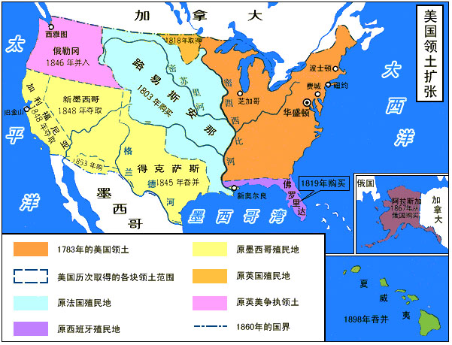



一、因何而战？
独立初
美国独立后，经济发展迅速，领土不断扩张。
到19世纪中期，美国已经成为东临大西洋、西濒太平洋的大国。
美
国
的
领
土
扩
张
自东向西
购买与侵占
19世纪初
20世纪

Slide 35
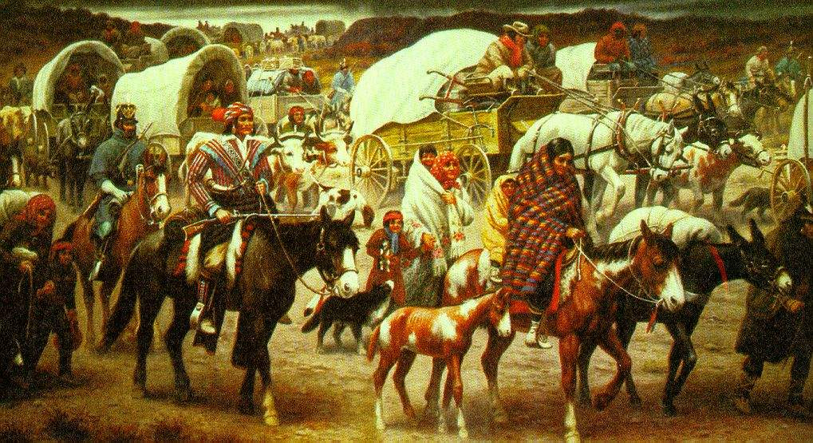
印第安人西迁的“血泪之路”
西进运动是指美国东部居民向西部地区迁移的运动， 始于18世纪末，终于19世纪末20世纪初。西进运动中，印第安人遭到屠杀，幸存者被强行赶到荒凉的“保留地”。
Notes:
讲述：新航路开辟后，西班牙、葡萄牙对拉丁美洲殖民掠夺的概况，指出拉美地区除巴西是葡萄牙的殖民地以外，其余地区基本上处于西班牙殖民统治之下。

Slide 36
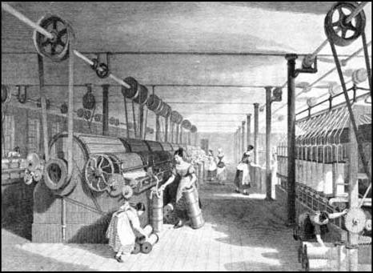
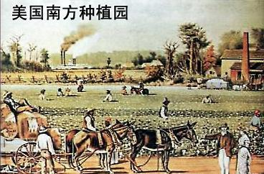
南北方经济模式对比
动力织布机厂
北方资本主义经济
南方奴隶制种植园经济

Slide 37

角色对话
北方工厂老板：汤姆
南方种植园主：杰瑞
你们老是把我们急需的棉花运到英国去卖！
谁叫你们出不起更高的价钱？
原料
你们老是进口英国货，我们的产品没市场！！
国内市场
英国货，物美价廉哪！
我的新工厂严重缺人！给可怜的奴隶自由吧！让他们来我这儿工作！
解放了黑奴谁给我干活？你敢动奴隶制，我就跟你拼了！！
劳动力

Slide 38
缺销售市场
缺自由劳动力
缺工业原料
焦点：
北方
资本主义工商业
奴隶制的存废问题
( 劳动力)
结果
内战
矛盾
南方
奴隶制种植园经济
输出棉花、工业原料
占有大量劳动力
输入工业品

Slide 39

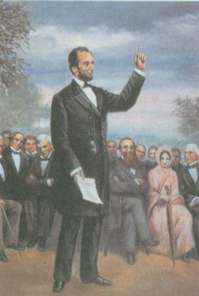
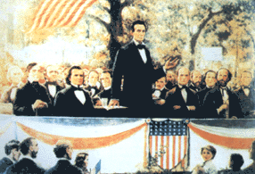
在P11找出美国内战爆发的直接原因（导火线）是什么？
1860年，林肯当选总统
—内战的导火线
林肯
Abraham Lincoln
1809-1865
林肯在竞选总统

Slide 40
1.根本原因：
北方资本主义工业和南方奴隶制种植园经济两种经济制度间的矛盾不可调和
（南方奴隶制阻碍了北方资本主义经济的发展）
2.矛盾焦点：
奴隶制的存废问题
3.导火线：
1860年林肯当选美国总统
主张：用和平的方式反对并限制奴隶制发展

Slide 41
二、战况起伏（1861--1865）
导火线
1860年林肯就任美国总统
开 始
1861年4月，南方挑起内战
初期形势
南方蓄谋已久，早有军事准备，北方节节失利。
转 折
颁布《解放黑人奴隶宣言》和《宅地法》
结 果
1865年，南方军队投降，北方胜利

Slide 42
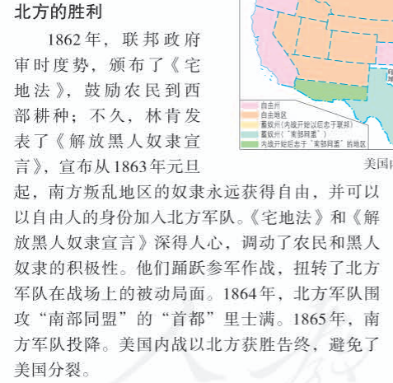

《解放黑人奴隶宣言》 宣布从1863年元旦起，南方叛乱地区的奴隶永远获得自由，并可以以自由人的身份参加北方军队，“
《宅地法》
规定：凡美国公民只要交纳10美元的登记费，就可以在西部国有土地中领取一块不超过160英亩（约65公顷）的土地，连续耕种5年之后，这块地即成为他的私有财产。
作用：这两个法令深得人心，调动了农民尤其是黑人的积极性，他们踊跃参军作战，扭转了战场上的被动局面。

Slide 43
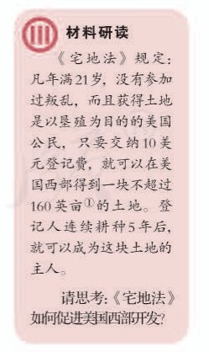
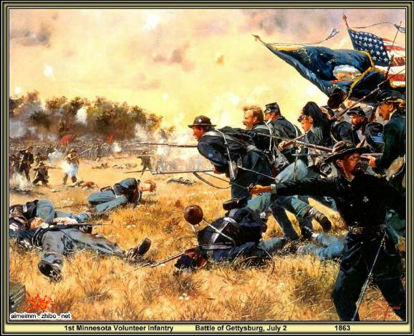
1863年葛底斯堡战役（北方取得战略主动权）
允许符合条件的公民购买耕种西部土地，鼓励向西部移民，促进西部大开发

Slide 44



战争胜利的原因
?
战争的正义性
林肯的正确领导
北方力量强大
人民的支持
《解放黑人奴隶宣言》和
《宅地法》的颁布
人心所向是战争胜利的根本原因

Slide 45
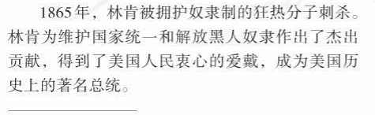
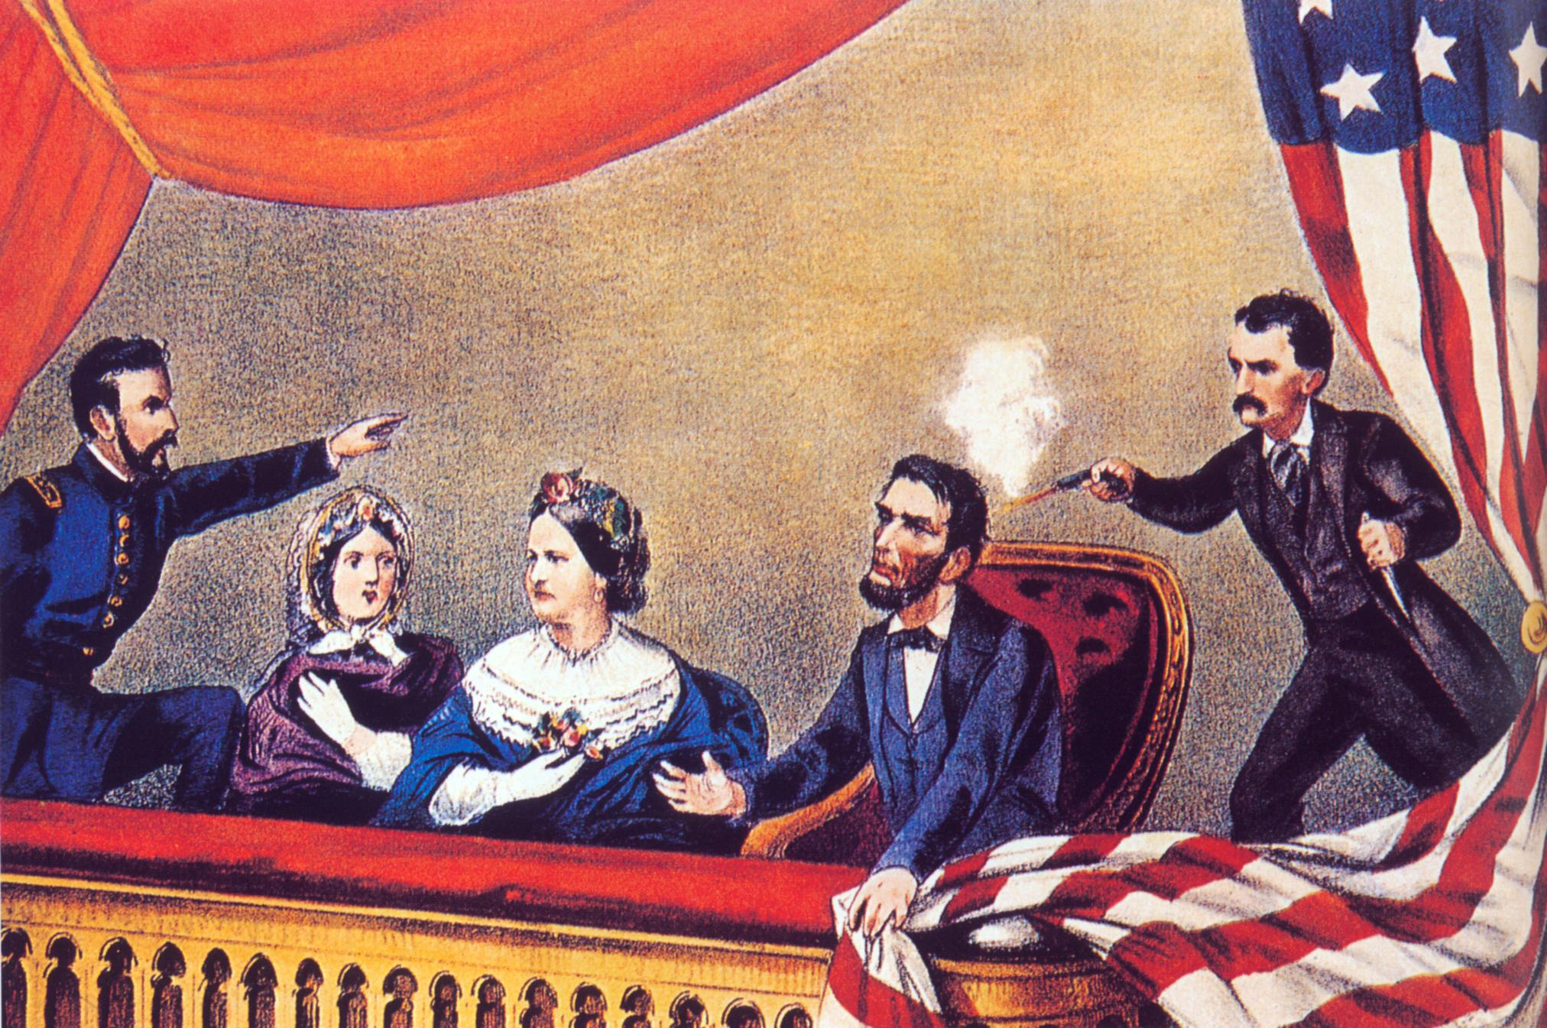
三、战火消弭
1865年
4月14日晚，
林肯中弹，
被刺身亡。
在这场战争中，我的最高目标是拯救联邦（统一），而不是挽救或者摧毁奴隶制。我针对奴隶制和有色人种的措施，是因为我相信这样做可以帮助拯救联邦
—林肯

Slide 46
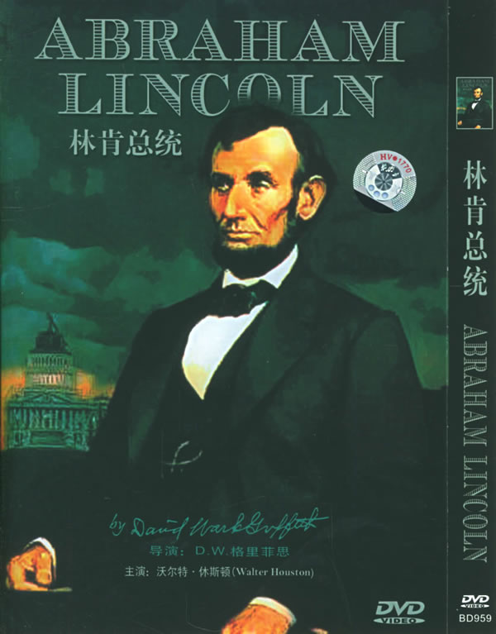
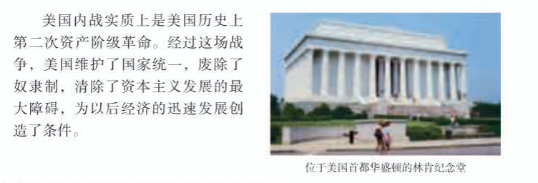
结合所学知识，试着评价林肯？
林肯是美国历史上杰出的资产阶级政治家。他领导了美国南北战争，废除了黑人奴隶制度，维护了国家统一，避免了美国分裂，得到了美国人民的爱戴。

Slide 47
南北战争的评价
1、性质：
是美国历史上的第二次资产阶级革命
2、意义：
维护了国家的统一，
废除了黑人奴隶制度，
扫清了资本主义发展的又一障碍,为以后经济的迅速发展创造了条件。
第一个障碍：
英国的殖民统治
又一障碍：
黑人奴隶制度

Slide 48
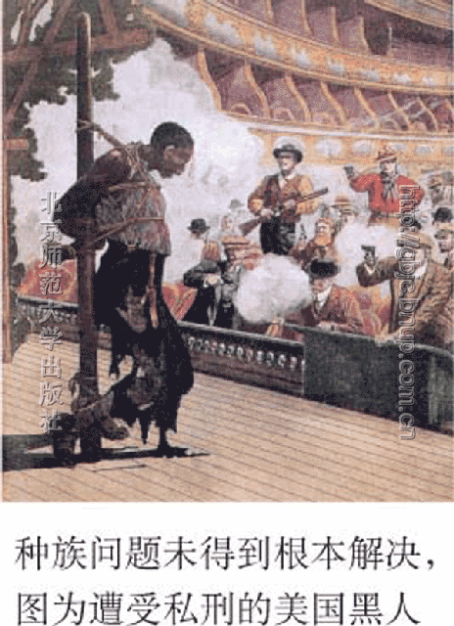
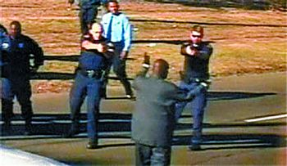
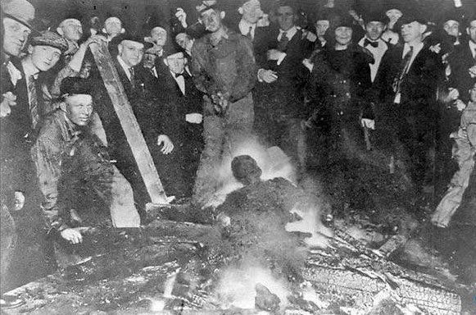
美国警察射杀黑人
黑人被火烤

Slide 49
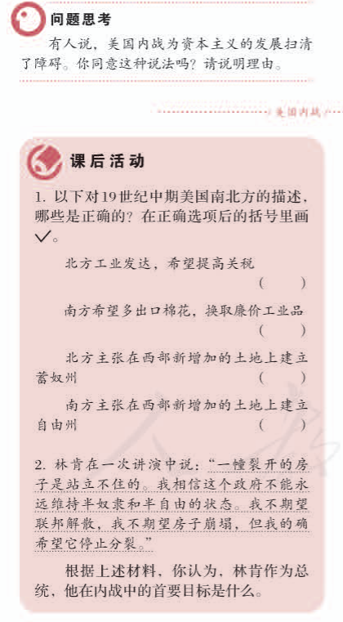
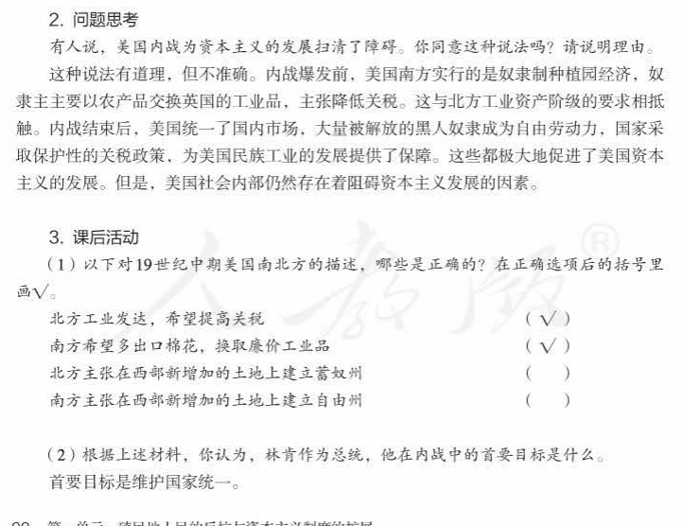

Slide 50
美国独立战争与美国南北战争的比较
比较项目 |  | 独立战争 | 南北战争
原因
性质
领导人
文件
大 事 | 开始
 | 转折
 | 胜利
意 义
英国的殖民统治阻碍了北美资本主义的发展
北方资本主义经济和南方奴隶制种植园经济之间的矛盾不可调和
民族解放战争
内战
资产阶级革命
华盛顿
林肯
《独立宣言》
《宅地法》《解放黑人奴隶宣言》
来克星顿枪声
南方挑起内战
萨拉托加大捷
颁布《宅地法》《解放黑人奴隶宣言》
英国承认美国独立
北方胜利
推翻了英国殖民统治，实现了国家独立。
废除了黑人奴隶制，维护了国家统一。
都推动了美国资本主义的发展，为资本主义发展扫清障碍。

Slide 51


南北战争的启示
无论何种情况，
都不轻言国家分裂
无论何种方式，
都要捍卫祖国统一

Slide 52
课堂小结
18-1
林肯颁布《解放黑人奴隶宣言》
林肯就任总统
北方
黑人奴隶制废存问题
资本主义
工商业
导火线
根本
原因
北方军队失利
北方获得胜利
南北两种经济形式的矛盾不可调和
焦点
美国
南北战争
初期
转折
结果
1861—1865年
南方
种植园
经济
性质
意义
美国历史上
的第二次
资产阶级革命
通过战争美国维护了国家统一，
废除了奴隶制度，扫清了资本主
义发展的又一大障碍，为以后经
济的迅速发展创造了条件

Slide 53
巩固练习
1、19世纪中期，美国北部需要大量自由劳动力及棉花等廉价工业原料，而南部奴隶主却把几百万黑奴禁锢在种植园内，并把棉花等产品大量输往英国等欧洲国家。这反映出当时美国面临的主要问题是（ ）
A．劳动力与生产资料严重匮乏 B．英国殖民统治仍然阻碍着经济发展
C．工业生产落后缺乏国际竞争力 D．南北两种经济制度之间存在着矛盾
D
2.美国独立战争与美国内战对美国历史发展产生的相同作用（ ）
A．都确立了君主立宪制 B．都得了民族维立
C．都废除了黑人奴隶制 D．都促进了资本主义发展
D

Slide 54
历史作业 3月28日
1、熟练背诵第一课和第三课所讲知识点
2、①完成说明指导P65知识要点梳理三，P67知识要点梳理二
②完成说明指导P65专练5、6、7、10，P68专练4、5、11（2）
3、预习第2课和第4课的有关内容

